Slide 1
Лабораторная работа № 1
Обучение полносвязных нейронных сетей: классификаторы и регрессор
Дисциплина: Нейронные сети
Выполнили:
Сальников Никита, группа 932301
Корепанов Дмитрий Михайлович, группа 932302
Вариант 7
3 ноября 2026 г.

Slide 2
Цель и задачи работы
Цель: получить практические навыки подготовки табличных данных, построения, обучения и оценки полносвязных нейронных сетей (MLP) для бинарной и многоклассовой классификации и регрессии.
- исследовать наборы данных, выполнить предобработку и разбиение без утечки
- разработать не менее трех архитектур MLP для каждой задачи
- исследовать влияние слоев, нейронов, активации, оптимизатора и параметров обучения
- оценить модели по метрикам задания, сравнить с базовой моделью, проверить переобучение
- выбрать лучшую модель по validation и один раз оценить ее на test
Вариант 7 (нечетный): первая строка таблицы вариантов задания.
2

Slide 3
Вариант 7: задачи и наборы данных
Задача | Набор данных | Целевой признак | Записей | Признаков
Бинарная классификация | Diabetes Health Indicators (Kaggle, BRFSS 2015) | Diabetes_012: 0 - нет, 1 и 2 - класс 1 | 253 680 | 21
Многоклассовая классификация | Body Performance (Kaggle) | class: A, B, C, D | 13 393 | 11
Регрессия | Wine Quality, winequality-white.csv (UCI) | quality: 3-9 баллов | 4 898 | 11
Результат: разные по объему и природе данные: опрос о здоровье, результаты физических тестов и лабораторные измерения. Поэтому лучшая архитектура для каждой задачи выбирается отдельно.
3

Slide 4
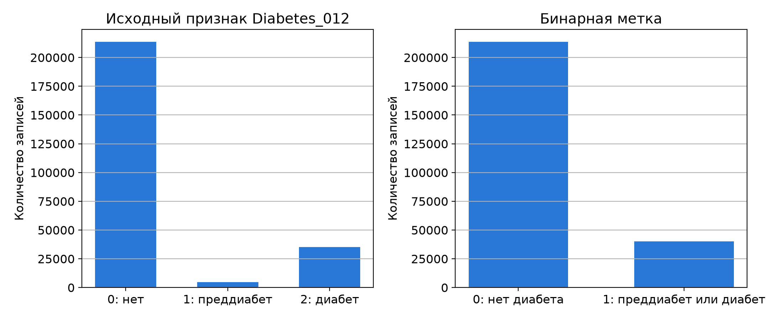
Diabetes: опрос о здоровье BRFSS 2015
- Телефонный опрос CDC (США), 2015 год
- 253 680 записей, 21 признак типа float
- 14 бинарных, 4 порядковых, 3 количественных признака
- Пропусков нет, строковых полей нет
- Сильнейшие: GenHlth 0,301, HighBP 0,270, BMI 0,224
Результат: класс 1 составляет только 0,1576. Модель, всегда отвечающая "нет диабета", получит Accuracy около 0,84 при нулевой полезности, поэтому смотрим Recall, Precision, Balanced Accuracy и ROC-AUC.
4

Slide 5
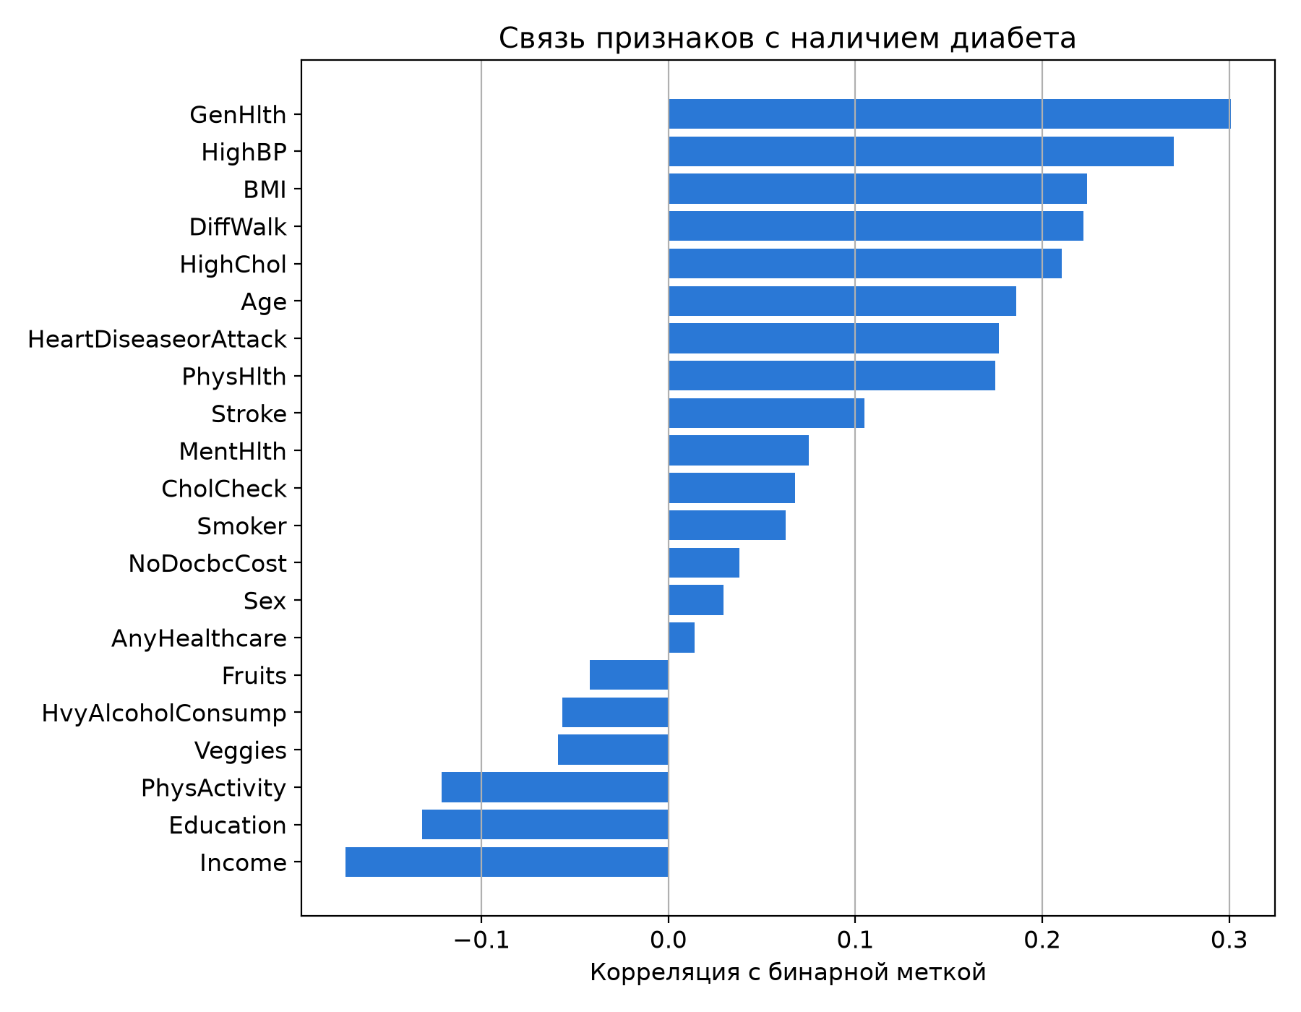
Diabetes: связь признаков, дубликаты, выбросы
- 23 968 полных дубликатов (9,45%), из них только 320 в классе 1
- 1804 группы с одинаковыми признаками и разными метками
- BMI до 98 при 99-м процентиле 50
- MentHlth и PhysHlth до 30 дней - нормальные ответы
Результат: нет признака с подозрительно высокой корреляцией, значит явной утечки нет. Но и сильных признаков нет: лучшая корреляция 0,301. Анкета не дает четкой границы классов.
5

Slide 6
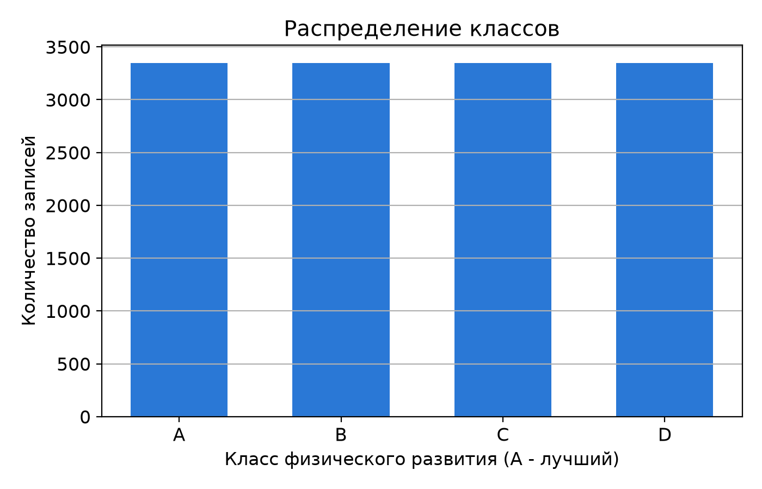
Body Performance: физические показатели
- Корейский фонд развития спорта
- 13 393 записи, 12 столбцов, пропусков нет, 1 дубликат
- Признаки: возраст, пол, рост, вес, жир, давление, хват, наклон, пресс, прыжок
- Строковые поля gender и class кодируются
Результат: классы сбалансированы (доля каждого около 0,25), балансировка не нужна. Случайное угадывание дает Accuracy около 0,25.
6

Slide 7
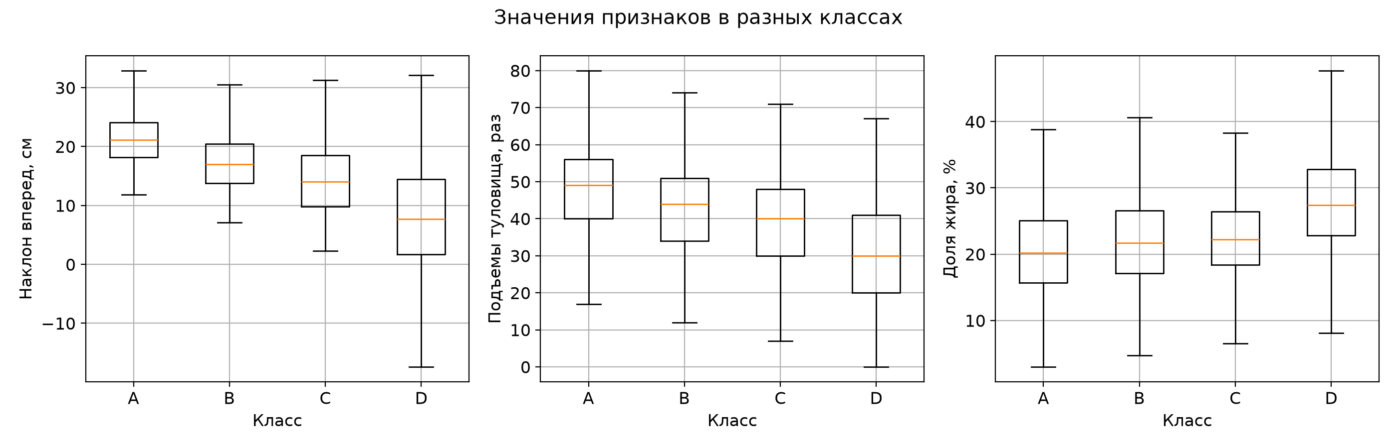
Body Performance: признаки по классам
Невозможные значения: diastolic 9 записей, systolic 5, gripForce 3, broad jump 10, наклон 4. 125 записей с sit-ups = 0 оставляем: это возможный результат.
Результат: сильнее всего с классом связаны наклон (-0,588), пресс (-0,453), доля жира (0,342). Значения соседних классов перекрываются, поэтому ожидаем ошибки между соседними классами.
7

Slide 8
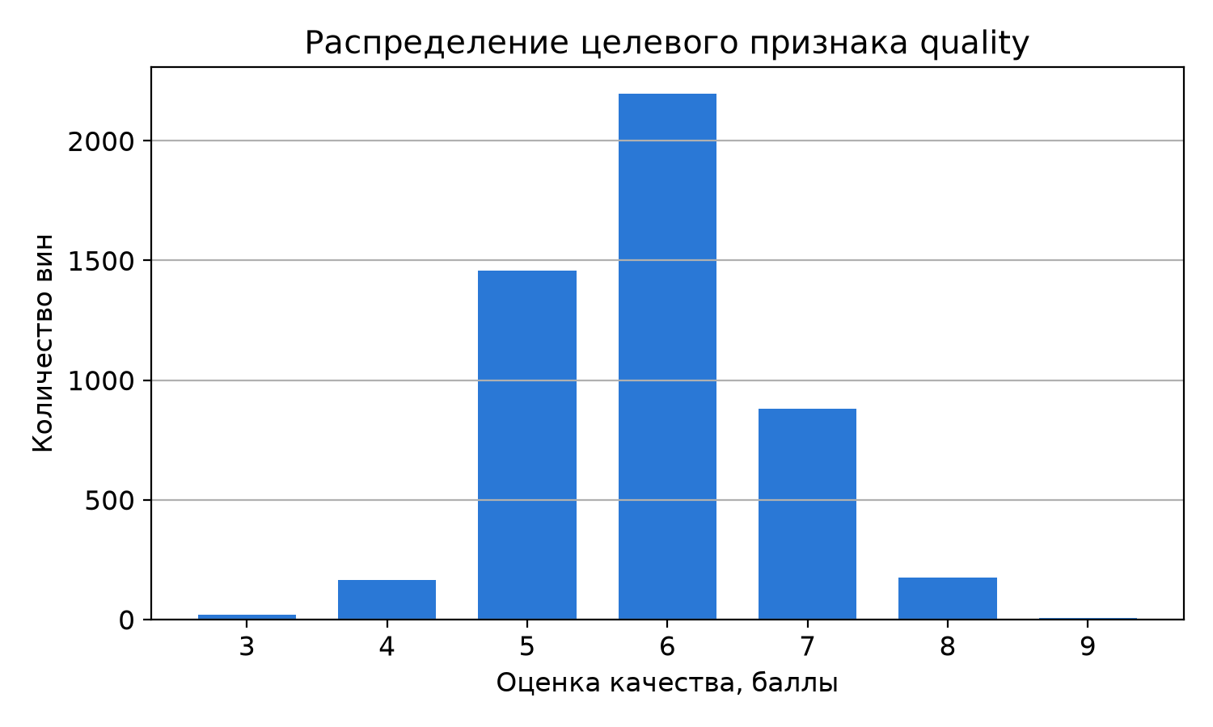
Wine Quality: белое вино Vinho Verde
- UCI, Cortez et al., 2009
- 4 898 записей, 11 числовых лабораторных показателей
- quality - медиана как минимум трех оценок экспертов
- Пропусков нет
- 937 полных дубликатов (19,13%)
Результат: оценки сосредоточены на 5-7 баллах, среднее 5,8779, отклонение 0,8856. Крайних оценок 3 и 9 очень мало, предсказывать их будет трудно.
8

Slide 9
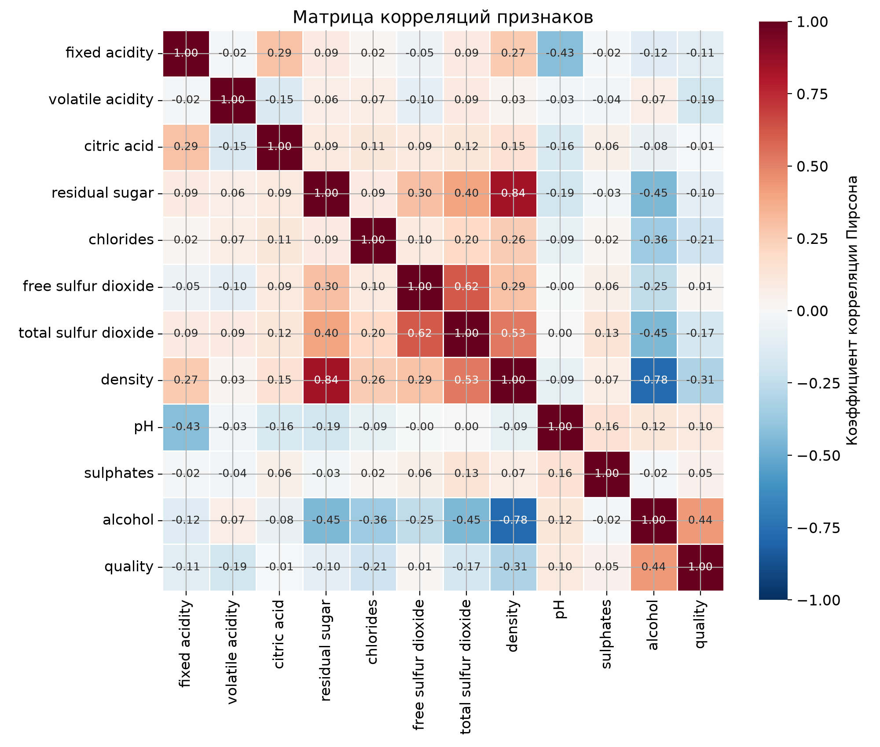
Wine Quality: матрица корреляций
- С quality: alcohol 0,436, density -0,307, chlorides -0,210
- Сильная связь residual sugar и density, для сети это не ошибка, оставляем оба
- Выбросы - редкие реальные вина, не удаляем
Результат: линейная связь с качеством умеренная. Часть информации о вкусе не описана физико-химическими показателями.
9

Slide 10
Предварительная обработка
Шаг | Diabetes | Body Performance | Wine Quality
Удаление до разбиения | дубликаты, 229 712 записей | 1 дубликат, 13 392 записи | дубликаты, 3 961 запись
Пропуски | нет | медиана, обучена на train | нет
Ошибки, выбросы | BMI ограничен 81 (99,9% train) | невозможные значения в NaN | не удаляем, это реальные вина
Кодирование | не нужно, порядковые шкалы | gender 0/1, class 0-3 | не нужно
Масштабирование | StandardScaler, бинарные без изменений | StandardScaler | StandardScaler, цель в баллах
Результат: параметры обработки обучены только на train. Дубликаты удалены до разбиения, иначе одинаковые записи попали бы и в train, и в test и завысили метрики.
10

Slide 11
Разбиение на выборки
Набор | train | validation | test | Способ
Diabetes | 160 798 | 34 457 | 34 457 | стратификация
Body Performance | 9 374 | 2 009 | 2 009 | стратификация
Wine Quality | 2 772 | 594 | 595 | случайное
- 70 / 15 / 15, random_state = 42, сначала разбиение, потом предобработка
- Diabetes: доля класса 1 в каждой части 0,1726
- Body Performance: в каждой части классы равны с точностью до одной записи
- Набор не сокращался
11

Slide 12
Исследованные архитектуры
Модель | Скрытые слои | Параметров: бинарная | многоклассовая | регрессия
MLP-1 | 16 | 369 | 260 | 209
MLP-2 | 64, 32 | 3521 | 2980 | 2881
MLP-3 | 256, 128, 64 | 46849 | 44484 | 44289
Задача | Выход | Функция потерь | Пакет | Эпох | Терпение
Бинарная | 1, sigmoid | Binary Crossentropy | 1024 | 60 | 6
Многоклассовая | 4, softmax | Sparse Categorical CE | 128 | 150 | 12
Регрессия | 1, линейный | MSE | 64 | 300 | 20
Общие условия: ReLU, Adam, learning rate 0,001, Early Stopping по val_loss с восстановлением лучших весов.
12

Slide 13
Порядок экспериментов: бинарная задача
Шаг | Что сравнивали | ROC-AUC на validation | Оставили
Архитектура | MLP-1 / MLP-2 / MLP-3 | 0,8084 / 0,8088 / 0,8080 | MLP-1
Активация | ReLU / tanh | 0,8084 / 0,8092 | tanh
Оптимизатор | Adam / RMSprop / SGD | 0,8092 / 0,8085 / 0,8081 | Adam
Скорость | 0,001 / 0,01 / 0,0001 | 0,8092 / 0,8086 / 0,8017 | 0,001
Пакет | 1024 / 512 / 4096 | 0,8092 / 0,8087 / 0,8068 | 1024
Регуляризация | нет / Dropout / L2 | 0,8092 / 0,8055 / 0,8091 | нет
Результат: разница MLP-1 и MLP-2 равна 0,0004, это меньше порога шума 0,0005, поэтому оставлена более простая сеть. Ни один шаг не сдвинул AUC выше примерно 0,81.
13

Slide 14
Порядок экспериментов: многоклассовая задача
Шаг | Что сравнивали | Macro ROC-AUC на validation | Оставили
Архитектура | MLP-1 / MLP-2 / MLP-3 | 0,9105 / 0,9185 / 0,9224 | MLP-3
Активация | ReLU / tanh | 0,9224 / 0,9211 | ReLU
Оптимизатор | Adam / RMSprop / SGD | 0,9224 / 0,9179 / 0,9224 | Adam
Скорость | 0,001 / 0,01 / 0,0001 | 0,9224 / 0,9238 / 0,9188 | 0,01
Пакет | 128 / 64 / 512 | 0,9224 / 0,9214 / 0,9207 | 128
Регуляризация | нет / Dropout / L2 | 0,9238 / 0,9199 / 0,9249 | L2
Результат: здесь сложность окупается: MLP-1 недообучена, а MLP-3 дает прирост больше порога шума 0,001. Дополнительный прирост дали скорость 0,01 и L2.
14

Slide 15
Порядок экспериментов: регрессия
Шаг | Что сравнивали | MSE на validation (меньше - лучше) | Оставили
Архитектура | MLP-1 / MLP-2 / MLP-3 | 0,5497 / 0,5315 / 0,5225 | MLP-3
Активация | ReLU / tanh | 0,5225 / 0,5300 | ReLU
Оптимизатор | Adam / RMSprop / SGD | 0,5225 / 0,5612 / 0,5354 | Adam
Скорость | 0,001 / 0,01 / 0,0001 | 0,5225 / 0,5363 / 0,5297 | 0,001
Пакет | 64 / 32 / 256 | 0,5225 / 0,5357 / 0,5241 | 64
Регуляризация | нет / Dropout / L2 | 0,5225 / 0,5200 / 0,5177 | L2
Результат: на validation всего 594 вина, поэтому различия моделей малы и близки к шуму. Выбор сделан только по validation и после оценки на test не менялся.
15

Slide 16
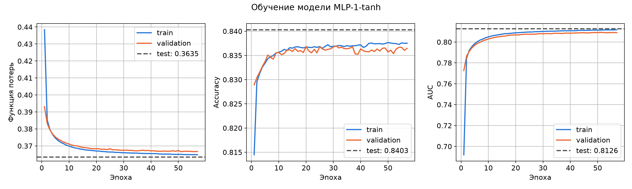
Графики обучения: бинарная, MLP-1-tanh
Результат: train и validation идут рядом (train loss 0,3650, val loss 0,3666), переобучения нет. Лучшая эпоха 51. Пунктир - итоговое значение на test.
16

Slide 17
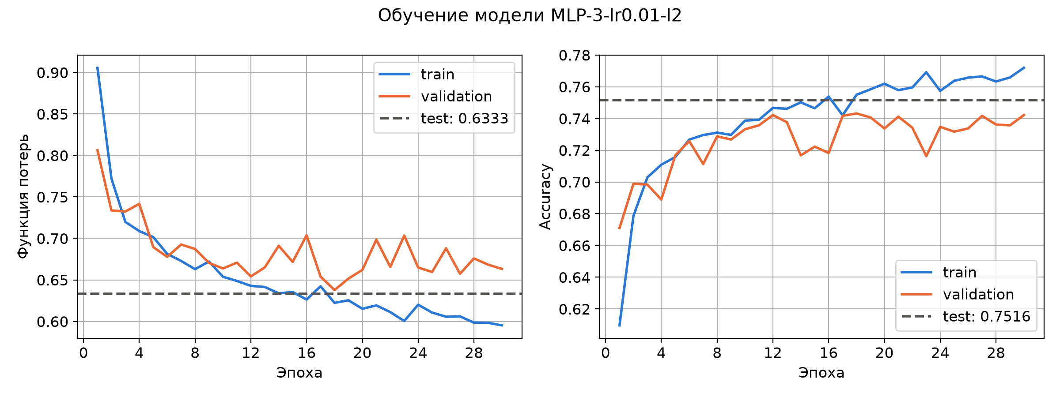
Графики обучения: многоклассовая, MLP-3-lr0.01-l2
Результат: ранняя остановка выбрала эпоху 18, val loss 0,6378, после нее кривые начинают расходиться. Loss содержит штраф L2.
17

Slide 18
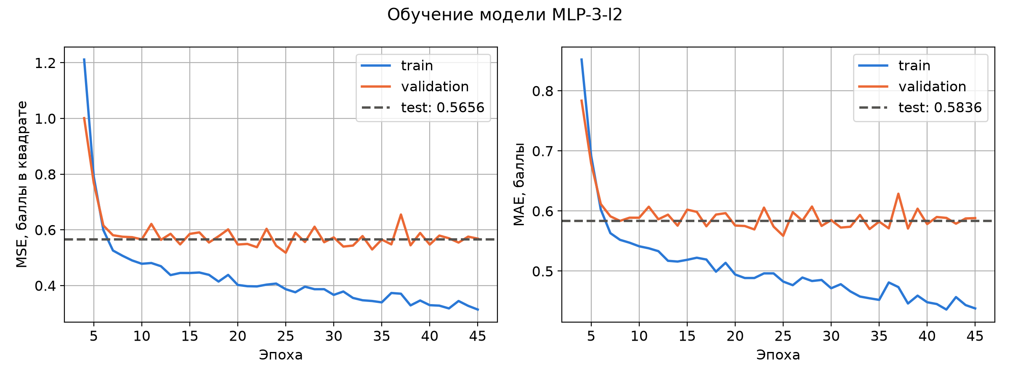
Графики обучения: регрессия, MLP-3-l2
Результат: лучшая эпоха 25, train MSE 0,3512 ниже validation MSE 0,5177: есть разрыв, его ограничивают ранняя остановка и L2. Первые 3 эпохи скрыты.
18

Slide 19
Результаты на test: бинарная, таблица 1 из 2
Модель | Порог | Recall | Precision | Balanced Accuracy | ROC-AUC
MLP-1 | 0,50 | 0,2021 | 0,6148 | 0,5878 | 0,8122
MLP-2 | 0,50 | 0,2150 | 0,5963 | 0,5923 | 0,8125
MLP-3 | 0,50 | 0,1796 | 0,6224 | 0,5784 | 0,8116
MLP-1-tanh | 0,50 | 0,1952 | 0,6185 | 0,5850 | 0,8127
MLP-1-tanh-rmsprop | 0,50 | 0,1898 | 0,6143 | 0,5825 | 0,8123
MLP-1-tanh-sgd | 0,50 | 0,1935 | 0,6158 | 0,5842 | 0,8112
MLP-1-tanh-lr0.01 | 0,50 | 0,2322 | 0,5924 | 0,5994 | 0,8121
MLP-1-tanh-lr0.0001 | 0,50 | 0,1713 | 0,5949 | 0,5735 | 0,8056
Результат: при пороге 0,5 все модели находят только около пятой части больных, хотя ROC-AUC около 0,81.
19

Slide 20
Результаты на test: бинарная, таблица 2 из 2
Модель | Порог | Recall | Precision | Balanced Accuracy | ROC-AUC
MLP-1-tanh-batch512 | 0,50 | 0,1947 | 0,6222 | 0,5850 | 0,8123
MLP-1-tanh-batch4096 | 0,50 | 0,1942 | 0,6111 | 0,5842 | 0,8104
MLP-3-no-es | 0,50 | 0,2745 | 0,4546 | 0,6029 | 0,7557
MLP-3-no-es-dropout | 0,50 | 0,1928 | 0,5993 | 0,5830 | 0,8089
MLP-1-tanh-dropout | 0,50 | 0,2066 | 0,5866 | 0,5881 | 0,8087
MLP-1-tanh-l2 | 0,50 | 0,1928 | 0,6170 | 0,5839 | 0,8130
MLP-1-tanh-cw | 0,50 | 0,7547 | 0,3557 | 0,7348 | 0,8098
MLP-1-tanh | 0,18 | 0,7564 | 0,3551 | 0,7349 | 0,8127
Dummy | 0,50 | 0,0000 | 0,0000 | 0,5000 | 0,5000
Результат: итоговая модель с порогом 0,18: Recall 0,7564, ROC-AUC 0,8127. Dummy: Recall 0, ROC-AUC 0,5.
20

Slide 21
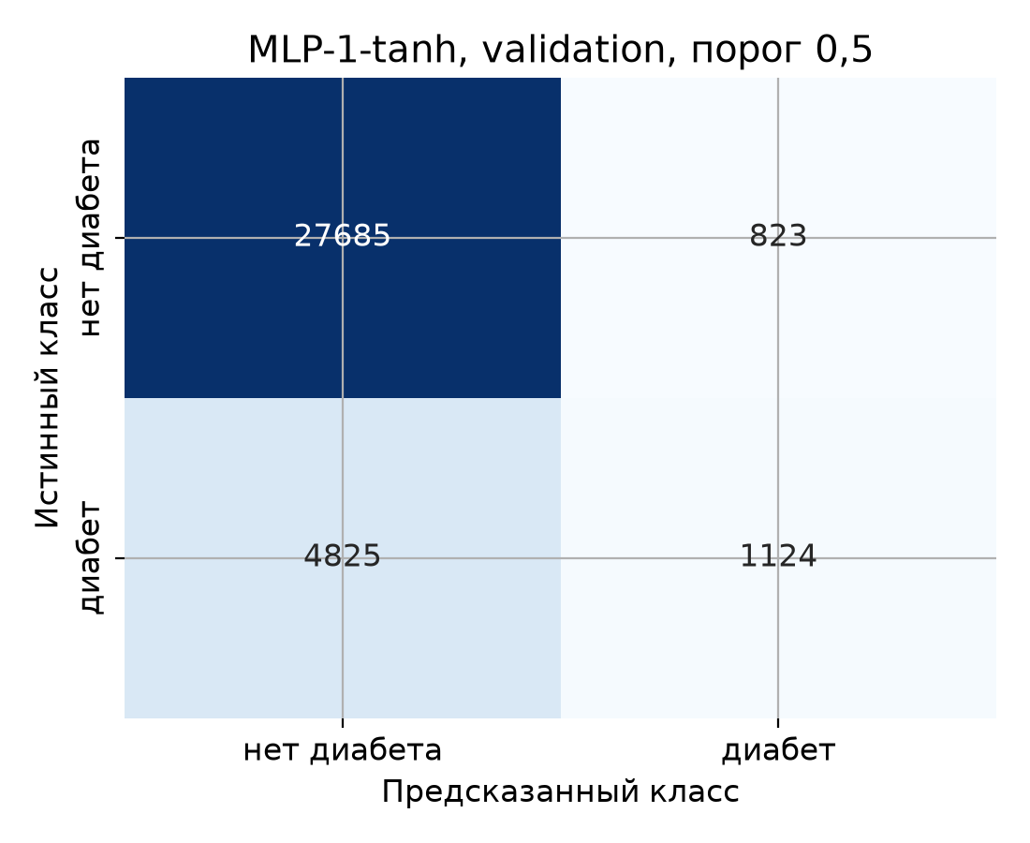
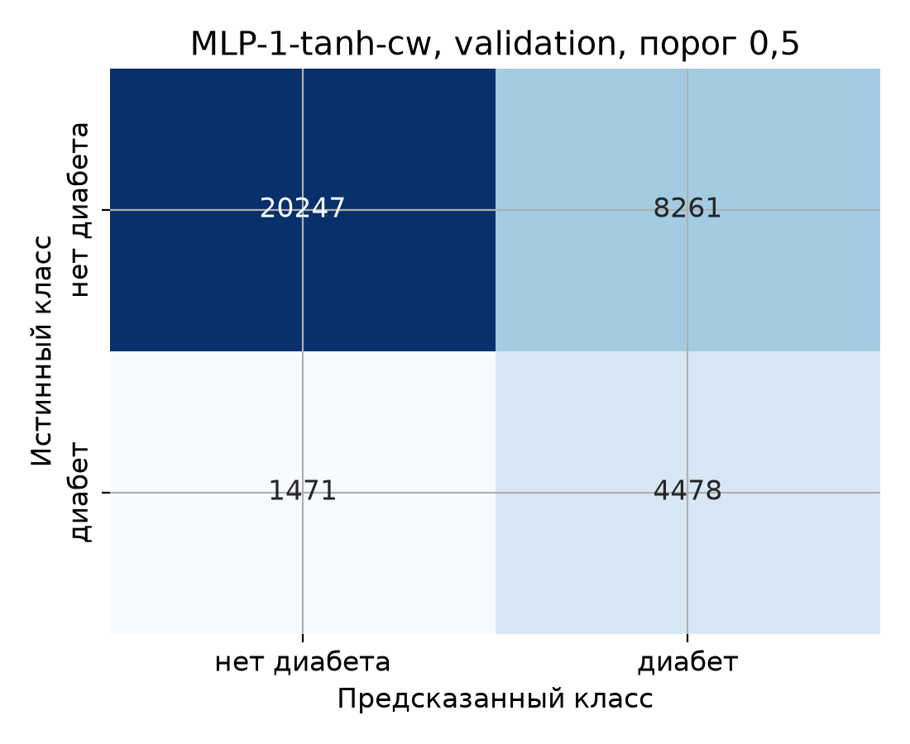
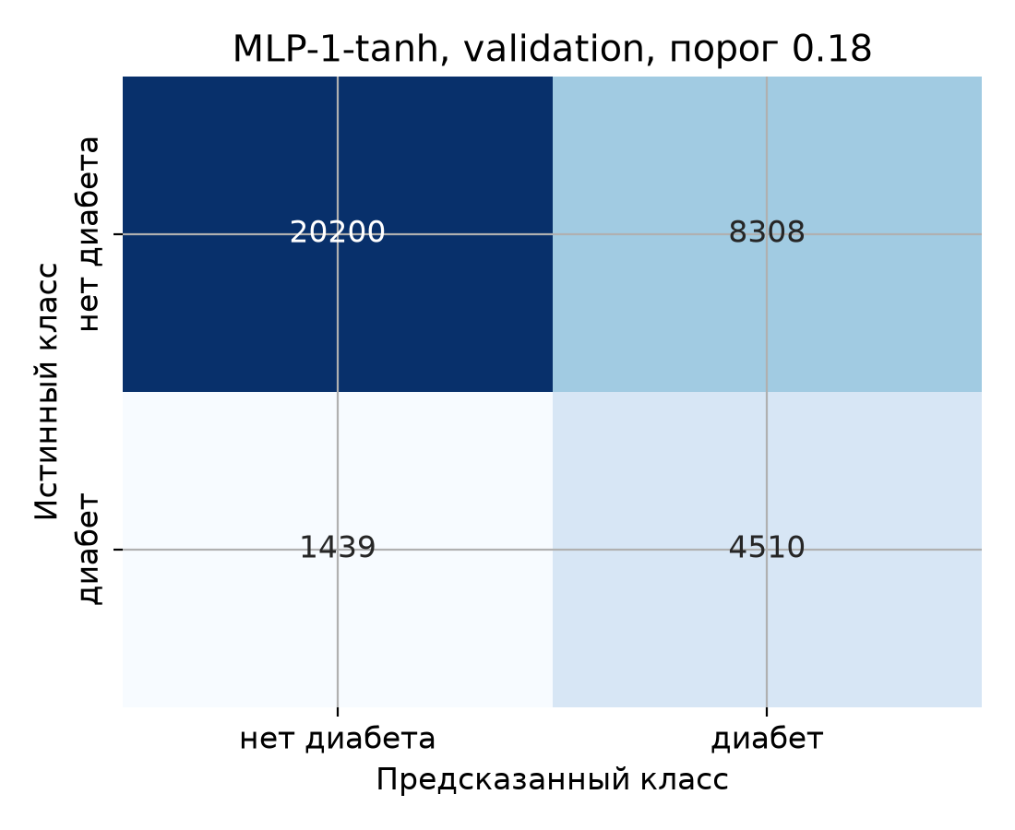
Матрица ошибок: что исправляли
Результат: при пороге 0,5 пропущено 4825 из 5949 больных. class_weight и порог 0,18 снижают пропуски до 1471 и 1439 ценой роста ложных тревог до 8261 и 8308. AUC не растет: это сдвиг границы, а не лучшее разделение.
21

Slide 22
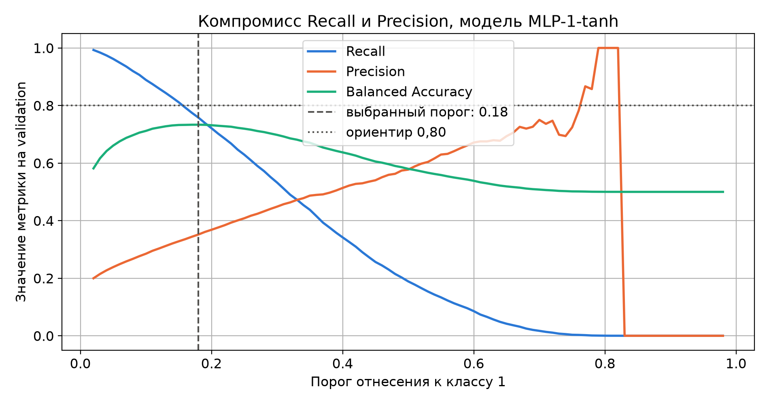
Компромисс Recall и Precision
Правило | Порог | Recall | Precision
Порог 0,5 | 0,50 | 0,1889 | 0,5773
Максимум Balanced Accuracy | 0,18 | 0,7581 | 0,3518
Максимум F1 | 0,26 | 0,6099 | 0,4171
Precision не ниже 0,80 | 0,77 | 0,0022 | 0,8667
Результат: Precision 0,80 достигается только при Recall 0,0022. Выбран порог 0,18 по максимуму Balanced Accuracy: при скрининге пропуск больного дороже ложной тревоги.
22

Slide 23
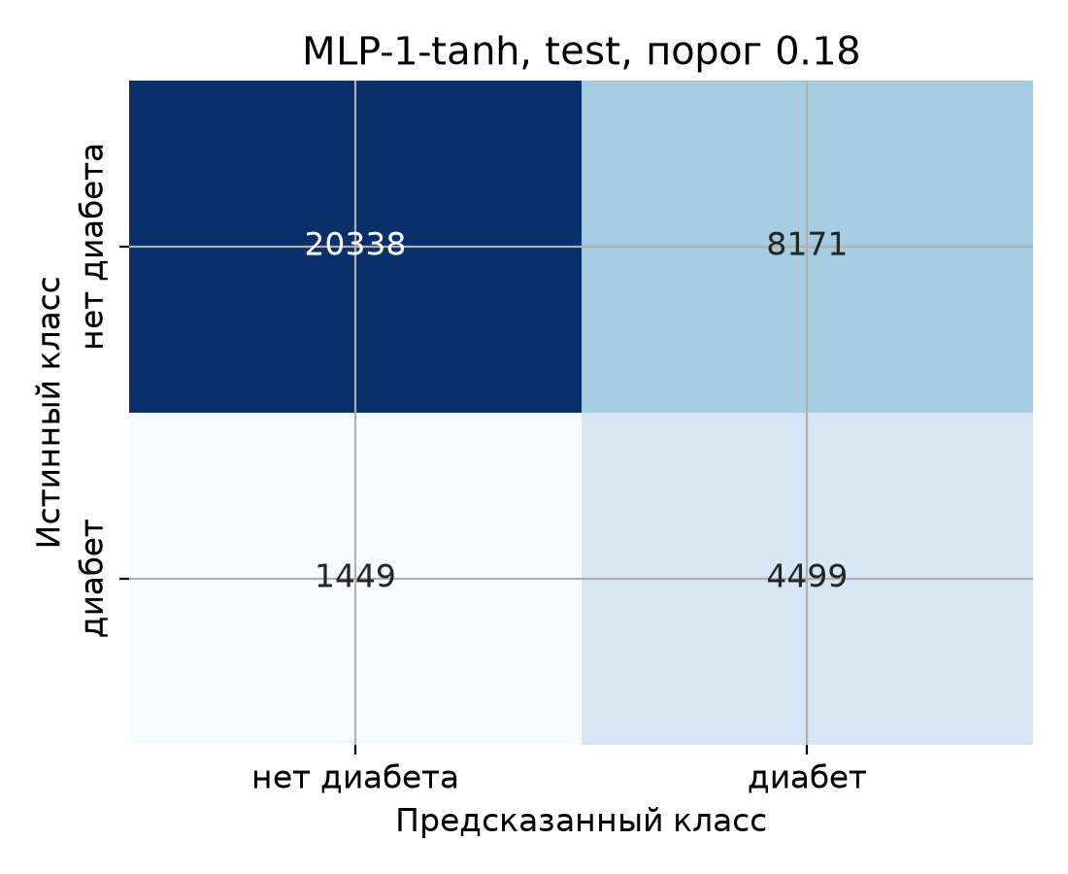
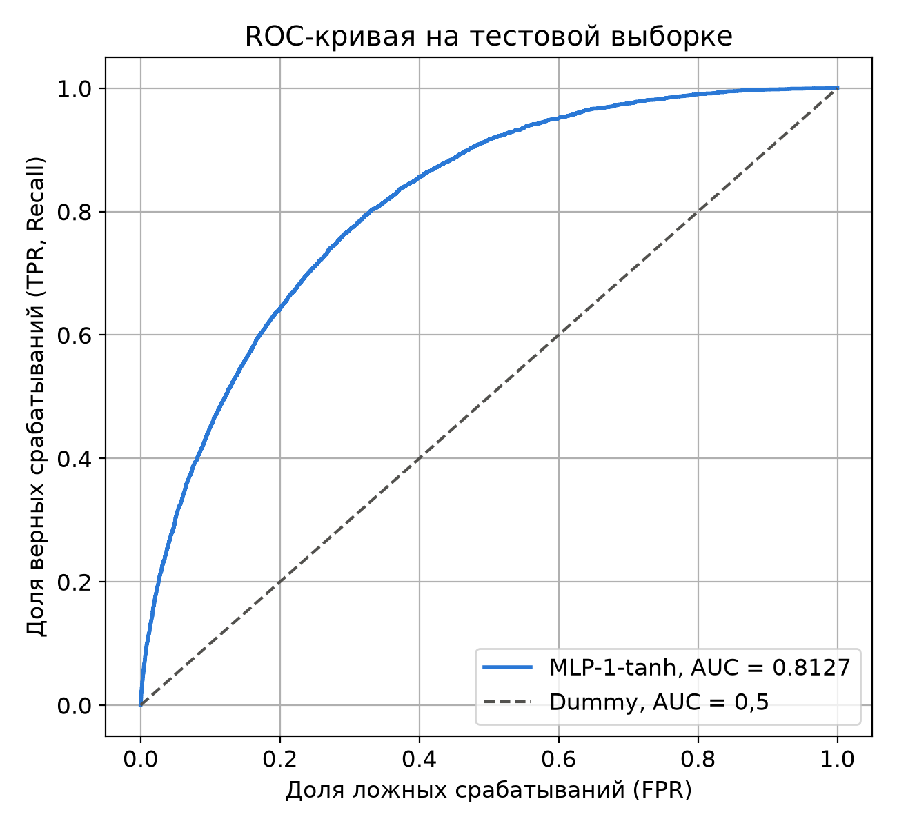
Итоговая матрица ошибок и ROC-кривая на test
Результат: найдено 4499 из 5948 больных, ложных тревог 8171. ROC-AUC 0,8127.
23

Slide 24
Результаты на test: многоклассовая, таблица 1 из 2
Модель | Accuracy | Balanced Accuracy | Macro F1 | Macro ROC-AUC
MLP-1 | 0,7277 | 0,7278 | 0,7237 | 0,9163
MLP-2 | 0,7427 | 0,7427 | 0,7426 | 0,9190
MLP-3 | 0,7466 | 0,7467 | 0,7440 | 0,9244
MLP-3-tanh | 0,7402 | 0,7402 | 0,7376 | 0,9226
MLP-3-rmsprop | 0,7327 | 0,7328 | 0,7292 | 0,9169
MLP-3-sgd | 0,7576 | 0,7576 | 0,7536 | 0,9257
MLP-3-lr0.01 | 0,7466 | 0,7467 | 0,7470 | 0,9203
MLP-3-lr0.0001 | 0,7437 | 0,7437 | 0,7416 | 0,9204
Результат: модели близки: на 2009 объектах различия в тысячных лежат в пределах шума.
24

Slide 25
Результаты на test: многоклассовая, таблица 2 из 2
Модель | Accuracy | Balanced Accuracy | Macro F1 | Macro ROC-AUC
MLP-3-batch64 | 0,7546 | 0,7546 | 0,7550 | 0,9251
MLP-3-batch512 | 0,7481 | 0,7482 | 0,7467 | 0,9220
MLP-3-no-es | 0,7193 | 0,7193 | 0,7155 | 0,9071
MLP-3-no-es-dropout | 0,7591 | 0,7591 | 0,7602 | 0,9257
MLP-3-lr0.01-dropout | 0,7511 | 0,7512 | 0,7482 | 0,9228
MLP-3-lr0.01-l2 | 0,7516 | 0,7516 | 0,7499 | 0,9265
MLP-3-lr0.01-l2-weight-B | 0,7491 | 0,7492 | 0,7512 | 0,9244
Dummy | 0,2504 | 0,2500 | 0,1001 | 0,5000
Результат: итоговая MLP-3-lr0.01-l2: Balanced Accuracy 0,7516, Macro ROC-AUC 0,9265. Dummy: 0,25 и 0,5. Выбор сделан по validation.
25

Slide 26
Метрики по классам: MLP-1 и MLP-2
Модель | Метрика | A | B | C | D | Macro | Weighted
MLP-1 | Precision | 0,6898 | 0,6347 | 0,7063 | 0,8854 | 0,7290 | 0,7290
MLP-1 | Recall | 0,8904 | 0,5398 | 0,6501 | 0,8307 | 0,7278 | 0,7277
MLP-1 | F1-score | 0,7774 | 0,5834 | 0,6770 | 0,8571 | 0,7237 | 0,7237
MLP-1 | ROC-AUC (OvR) | 0,9489 | 0,8666 | 0,8872 | 0,9625 | 0,9163 | 0,9163
MLP-2 | Precision | 0,7258 | 0,6119 | 0,7465 | 0,9105 | 0,7486 | 0,7486
MLP-2 | Recall | 0,8645 | 0,6375 | 0,6382 | 0,8307 | 0,7427 | 0,7427
MLP-2 | F1-score | 0,7891 | 0,6244 | 0,6881 | 0,8688 | 0,7426 | 0,7426
MLP-2 | ROC-AUC (OvR) | 0,9488 | 0,8706 | 0,8967 | 0,9599 | 0,9190 | 0,9190
Результат: хуже всего распознается класс B, лучше всего крайние классы A и D.
26

Slide 27
Метрики по классам: MLP-3 и итоговая модель
Модель | Метрика | A | B | C | D | Macro | Weighted
MLP-3 | Precision | 0,6972 | 0,6508 | 0,7535 | 0,9052 | 0,7517 | 0,7517
MLP-3 | Recall | 0,9084 | 0,5976 | 0,6441 | 0,8367 | 0,7467 | 0,7466
MLP-3 | F1-score | 0,7889 | 0,6231 | 0,6945 | 0,8696 | 0,7440 | 0,7440
MLP-3 | ROC-AUC (OvR) | 0,9500 | 0,8810 | 0,9042 | 0,9622 | 0,9244 | 0,9243
MLP-3-lr0.01-l2 | Precision | 0,6951 | 0,6651 | 0,7421 | 0,9336 | 0,7590 | 0,7590
MLP-3-lr0.01-l2 | Recall | 0,9084 | 0,5817 | 0,7038 | 0,8127 | 0,7516 | 0,7516
MLP-3-lr0.01-l2 | F1-score | 0,7876 | 0,6206 | 0,7224 | 0,8690 | 0,7499 | 0,7499
MLP-3-lr0.01-l2 | ROC-AUC (OvR) | 0,9522 | 0,8846 | 0,9059 | 0,9635 | 0,9265 | 0,9265
Результат: macro и weighted совпадают, потому что классы равны по размеру.
27

Slide 28
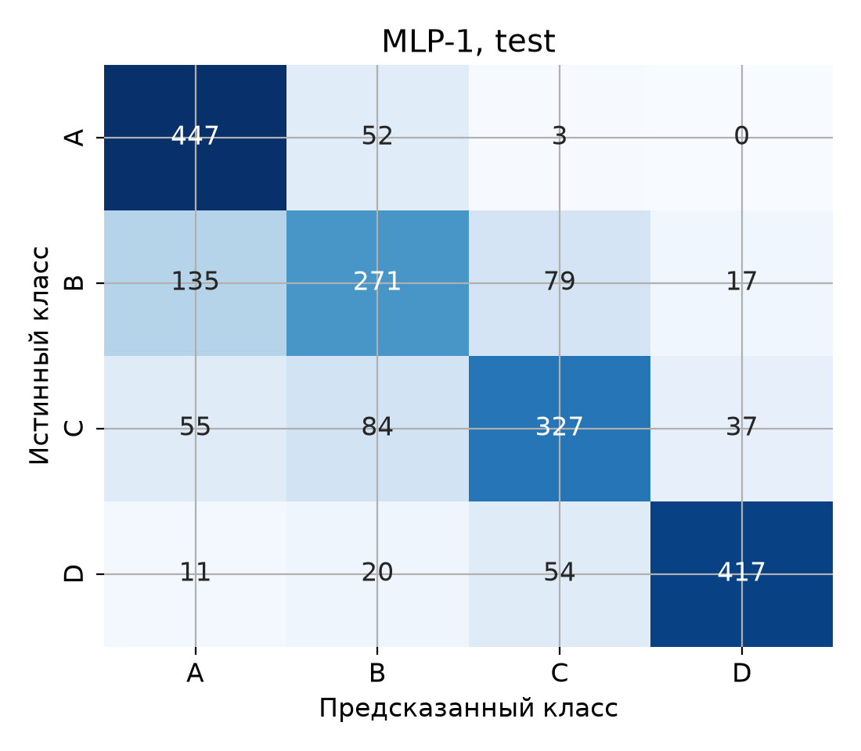
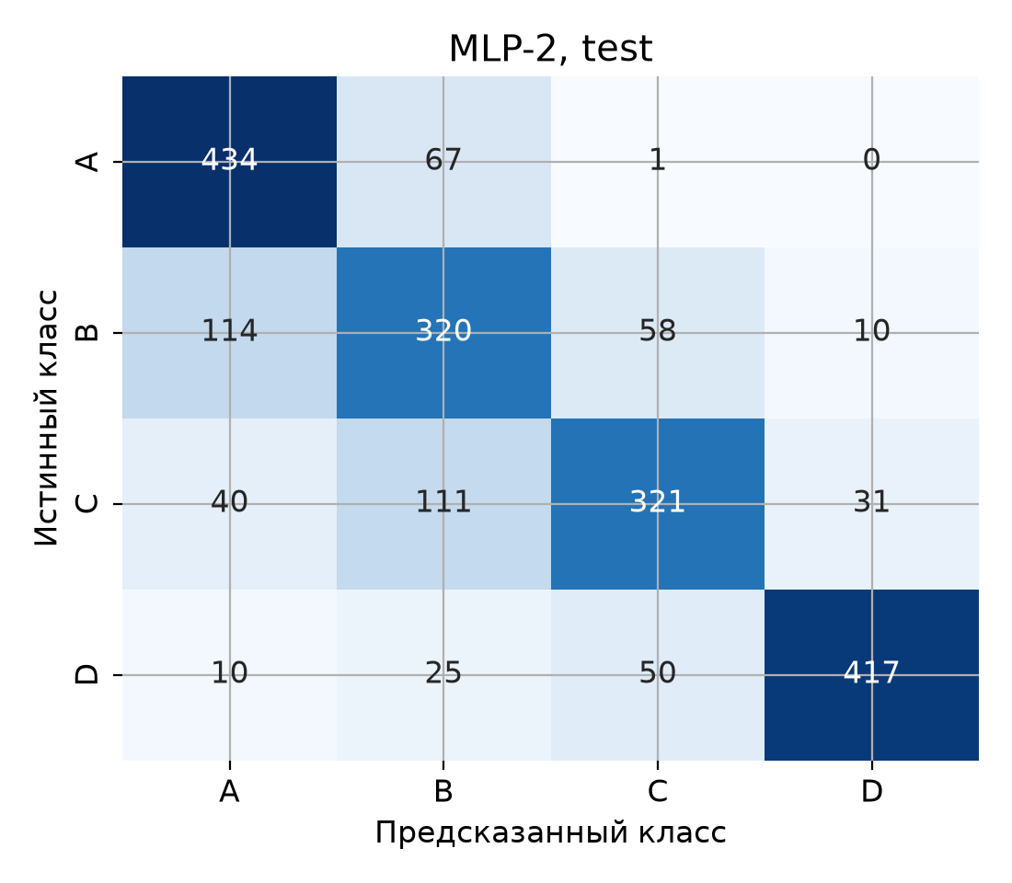
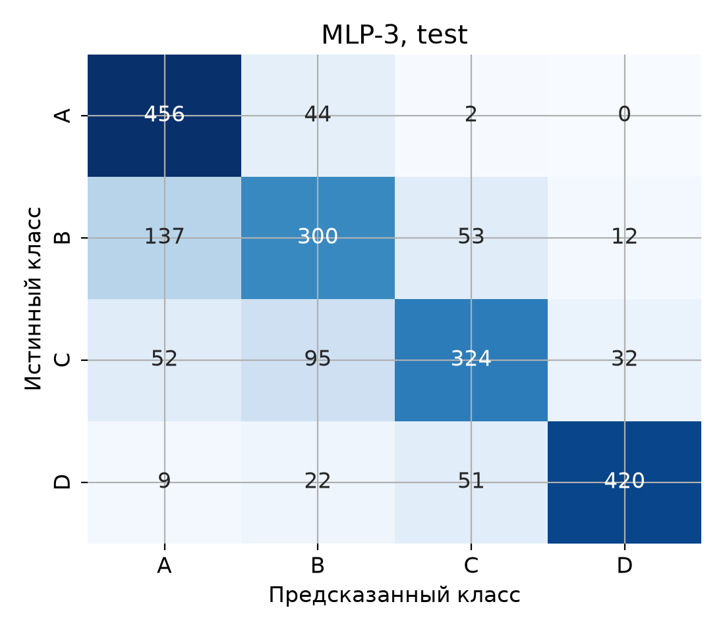
Матрицы ошибок: архитектуры на test
Результат: во всех моделях основная часть ошибок лежит рядом с диагональью: путаются соседние классы.
28

Slide 29

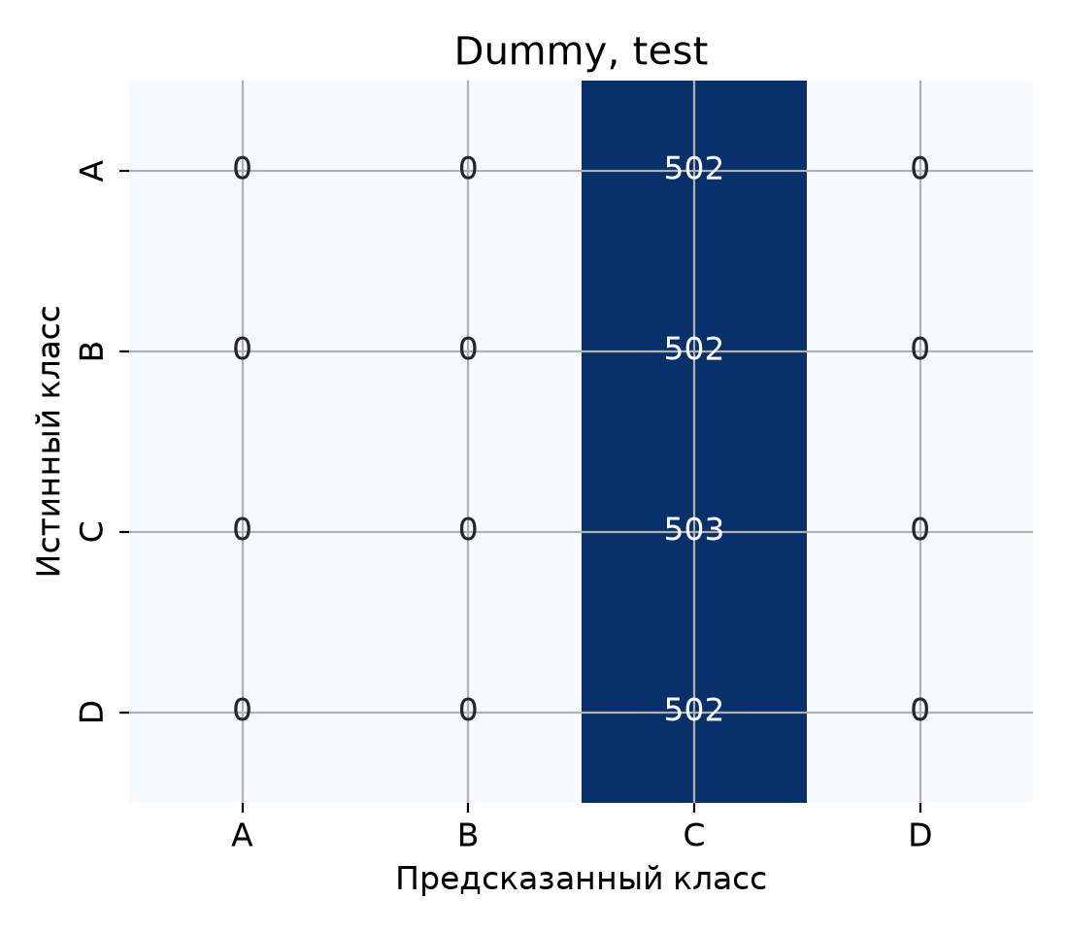
Матрицы ошибок: итоговая модель и Dummy
Результат: итоговая модель: 136 объектов класса B названы A, 84 объекта класса C названы B. Dummy всегда называет один класс.
29

Slide 30

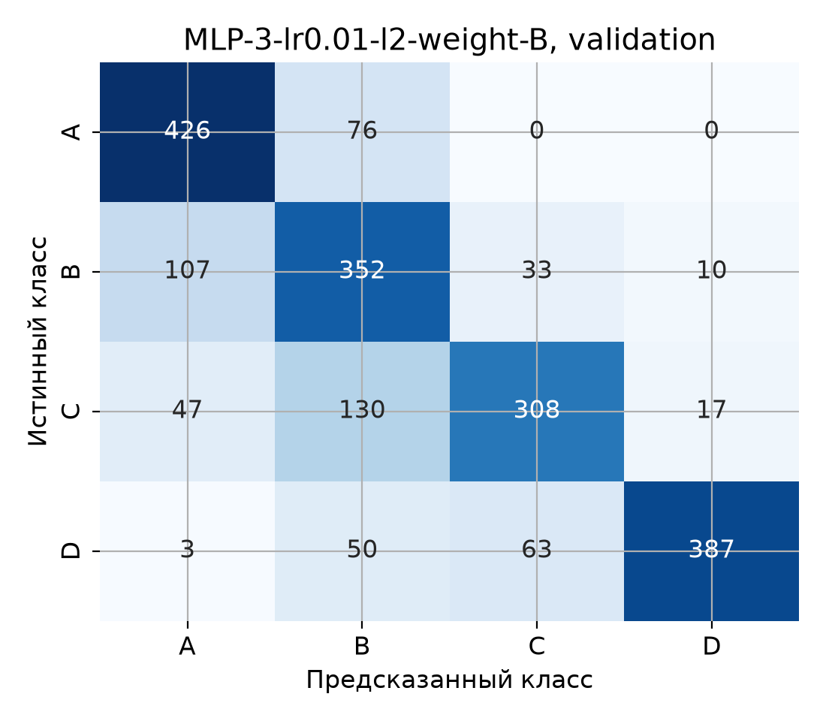
Попытка исправить путаницу класса B
Validation | До | После
Recall A | 0,9064 | 0,8486
Recall B | 0,5817 | 0,7012
Recall C | 0,6773 | 0,6135
Recall D | 0,8072 | 0,7694
Balanced Accuracy | 0,7431 | 0,7332
Результат: вес класса B увеличен в 1,5 раза. Recall B вырос, но A, C и D упали, Balanced Accuracy снизилась. Ошибки перешли в другие классы: причина в перекрытии соседних классов, поэтому изменение отклонено.
30

Slide 31
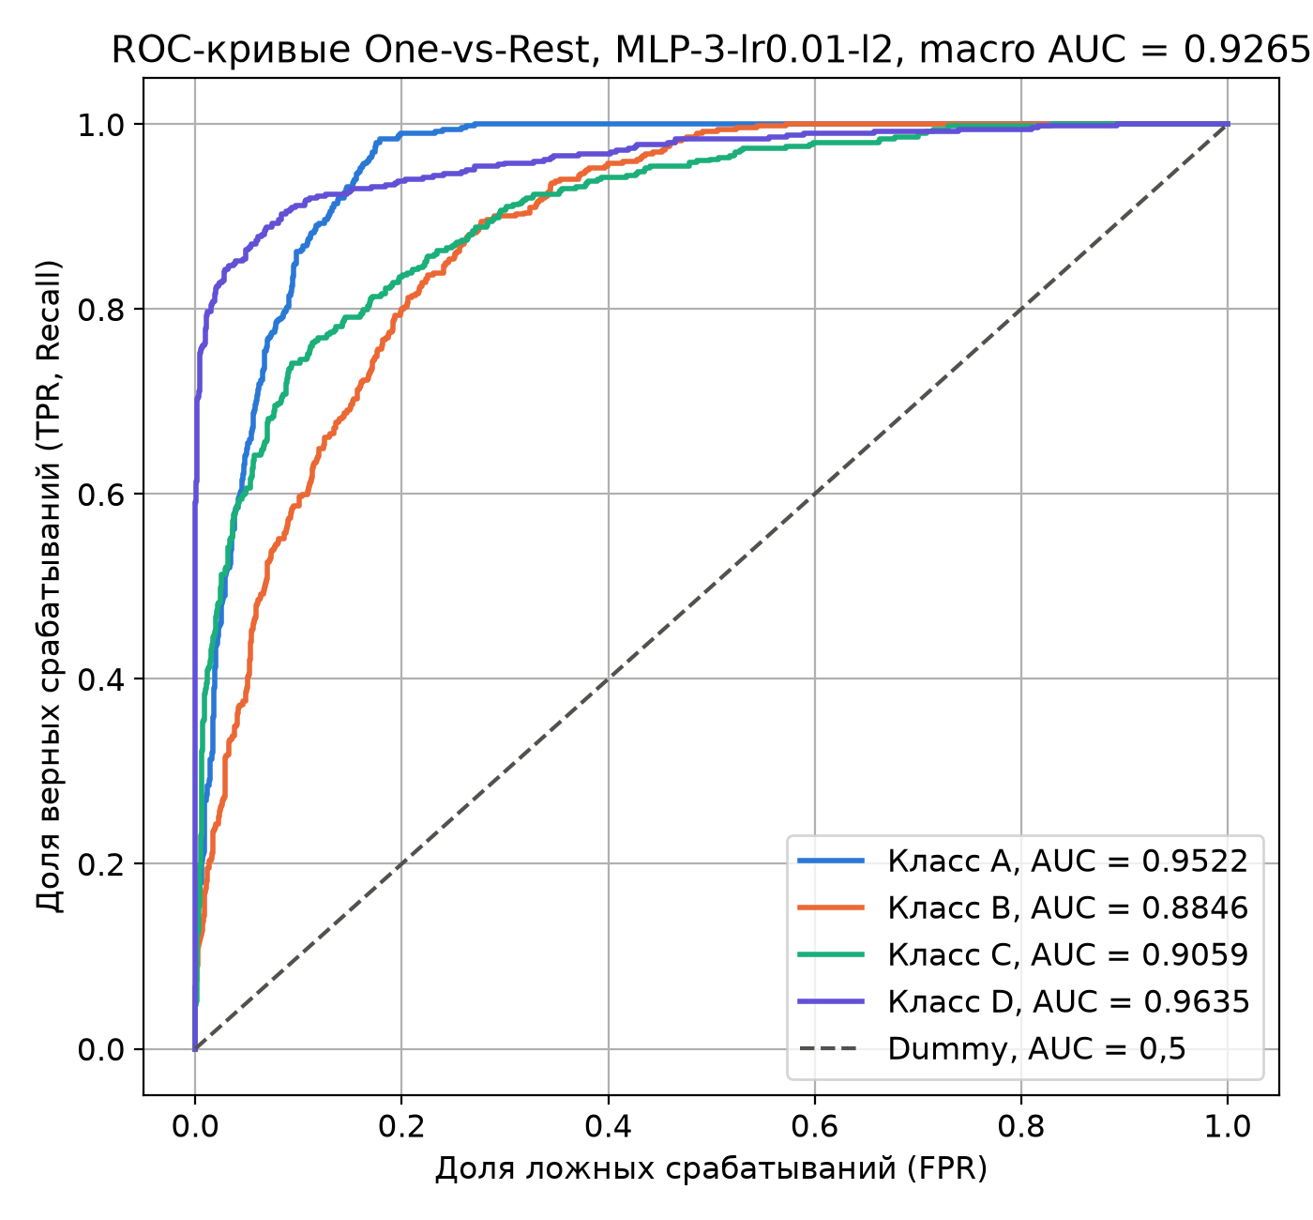
ROC-кривые One-vs-Rest на test
Класс | AUC
Класс A | 0,9522
Класс B | 0,8846
Класс C | 0,9059
Класс D | 0,9635
Macro AUC | 0,9265
Результат: все классы выше ориентира 0,80. Ранжирование хорошее, ограничен именно точный выбор между соседними классами.
31

Slide 32
Результаты на test: регрессия, таблица 1 из 2
Модель | MSE | MAE | R2 | Примечание
MLP-1 | 0,5620 | 0,5858 | 0,2842
MLP-2 | 0,5545 | 0,5833 | 0,2937
MLP-3 | 0,5671 | 0,5833 | 0,2776
MLP-3-tanh | 0,5291 | 0,5676 | 0,3260
MLP-3-rmsprop | 0,5447 | 0,5734 | 0,3062
MLP-3-sgd | 0,5443 | 0,5732 | 0,3067
MLP-3-lr0.01 | 0,5608 | 0,5850 | 0,2857
MLP-3-lr0.0001 | 0,5523 | 0,5815 | 0,2965
Результат: MSE и MAE выражены в баллах качества, цель не масштабировалась. Меньше - лучше, для R2 больше - лучше.
32

Slide 33
Результаты на test: регрессия, таблица 2 из 2
Модель | MSE | MAE | R2 | Примечание
MLP-3-batch32 | 0,6003 | 0,5926 | 0,2353
MLP-3-batch256 | 0,5644 | 0,5841 | 0,2810
MLP-3-no-es | 0,7860 | 0,6850 | -0,0012
MLP-3-no-es-dropout | 0,5509 | 0,5767 | 0,2983
MLP-3-dropout | 0,5523 | 0,5844 | 0,2965
MLP-3-l2 | 0,5656 | 0,5836 | 0,2796 | итоговая модель
Dummy | 0,7860 | 0,6719 | -0,0012 | базовая модель
Результат: итоговая MLP-3-l2: MSE 0,5656, MAE 0,5836, R2 0,2796. Dummy: MSE 0,7860, MAE 0,6719, R2 -0,0012.
33

Slide 34
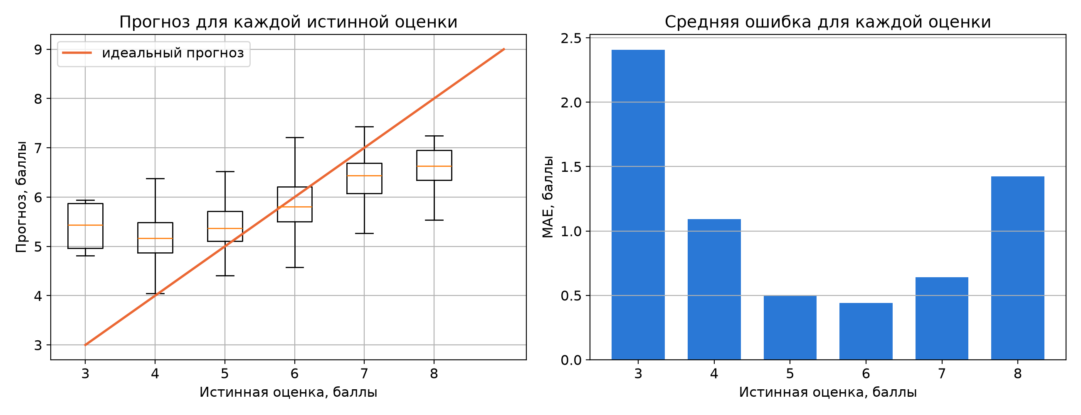
Регрессия: где модель ошибается
Результат: прогноз тянется к среднему: для оценки 3 средний прогноз 5,41, для оценки 8 6,58. Редкие крайние оценки дают самую большую ошибку (MAE 2,41 и 1,42).
34

Slide 35
Сравнение с базовыми моделями на test
Задача | Метрика | Итоговая модель | Dummy | Ориентир
Бинарная | Recall | 0,7564 | 0,0000 | 0,80
Бинарная | Precision | 0,3551 | 0,0000 | 0,80
Бинарная | Balanced Accuracy | 0,7349 | 0,5000 | 0,80
Бинарная | ROC-AUC | 0,8127 | 0,5000 | 0,80
Многоклассовая | Balanced Accuracy | 0,7516 | 0,2500 | 0,80
Многоклассовая | Macro ROC-AUC | 0,9265 | 0,5000 | 0,80
Регрессия | MSE | 0,5656 | 0,7860 | -
Регрессия | MAE | 0,5836 | 0,6719 | -
Регрессия | R2 | 0,2796 | -0,0012 | 0,80
Результат: все итоговые модели заметно лучше Dummy. Ориентир 0,80 достигнут только по ROC-AUC, причины - на слайде заключения.
35

Slide 36
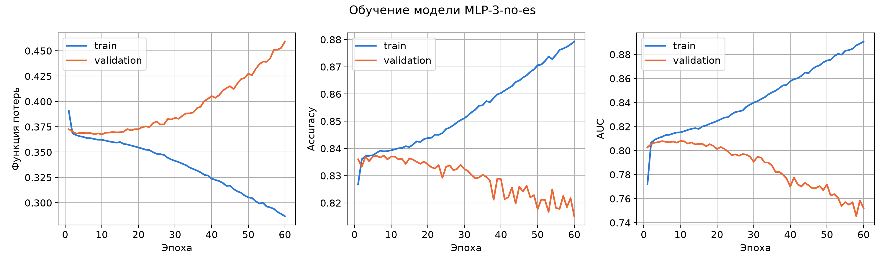
Переобучение: MLP-3 без ES, бинарная
Результат: к 60-й эпохе train loss 0,2867, val loss 0,4591, ROC-AUC на validation упал до 0,7524. ES - ранняя остановка. Train улучшается, validation ухудшается: это переобучение.
36

Slide 37
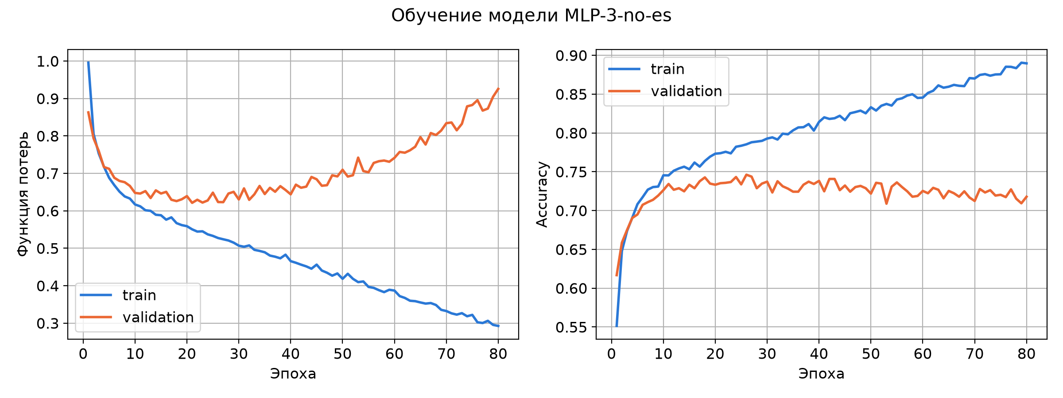
Переобучение: MLP-3 без ES, многоклассовая
Результат: к 80-й эпохе train loss 0,2924, val loss 0,9256, accuracy 0,8896 на train и 0,7178 на validation.
37

Slide 38
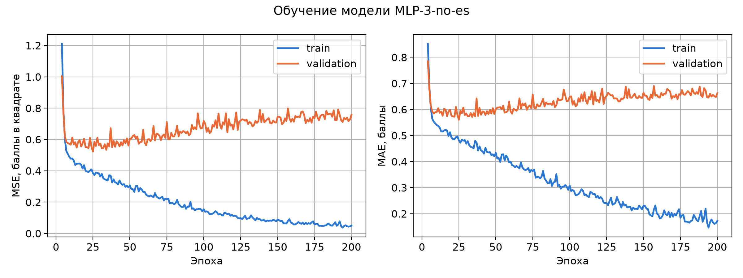
Переобучение: MLP-3 без ES, регрессия
Результат: к 200-й эпохе train MSE 0,0586, validation MSE 0,7575, R2 на validation 0,0382: 44 289 параметров на 2772 записи.
38

Slide 39
Нужен ли Dropout
Задача | Показатель на validation | Без Dropout | Dropout 0,3
Бинарная, большая сеть без ES | ROC-AUC | 0,7524 | 0,8052
Многоклассовая, большая сеть без ES | Macro ROC-AUC | 0,9044 | 0,9217
Регрессия, большая сеть без ES | MSE | 0,7575 | 0,5385
Бинарная, лучшая модель с ES | ROC-AUC | 0,8092 | 0,8055
Многоклассовая, лучшая модель с ES | Macro ROC-AUC | 0,9238 | 0,9199
Регрессия, лучшая модель с ES | MSE | 0,5225 | 0,5200
Результат: Dropout сильно помогает большой сети без ранней остановки (ES). При ранней остановке отдельный Dropout в итоговые модели не вошел.
39

Slide 40
Обоснование выбора лучшей архитектуры
Задача | Модель | Почему выбрана
Бинарная | MLP-1-tanh | простейшая сеть дает тот же ROC-AUC, что и большая, и не переобучается; порог 0,18 выбран на validation
Многоклассовая | MLP-3-lr0.01-l2 | лучший Macro ROC-AUC на validation; рост сложности окупился, L2 и скорость 0,01 дали прирост больше порога
Регрессия | MLP-3-l2 | наименьшая MSE на validation среди всех моделей с ранней остановкой
Результат: правило одно для всех задач: выбор только по validation, а если разница меньше порога шума, берем более простую модель.
40

Slide 41
Заключение: достигнутые результаты
- Бинарная: MLP-1-tanh, порог 0,18: Recall 0,7564, Precision 0,3551, Balanced Accuracy 0,7349, ROC-AUC 0,8127
- Многоклассовая: MLP-3-lr0.01-l2: Balanced Accuracy 0,7516, Macro ROC-AUC 0,9265
- Регрессия: MLP-3-l2: MSE 0,5656, MAE 0,5836, R2 0,2796
- Все модели лучше Dummy, утечки нет, test использован только для итоговой оценки
- Сложность сети нужна не всегда: для анкетных данных лучшей оказалась самая простая сеть
41

Slide 42
Заключение: почему не достигнуты ориентиры 0,80
- Diabetes: анкета описывает риск, а не диагноз; метка со слов респондента; класс 1 редкий, поэтому Precision низкая
- Body Performance: соседние классы перекрываются, большинство ошибок между ними; ROC-AUC при этом 0,9265
- Wine: оценка субъективна, это медиана оценок экспертов; нет данных о сорте и марке; мало крайних оценок; дубликаты удалены, поэтому R2 не завышен
- Завышать метрики утечкой или изменением test мы не стали
Улучшения: новые признаки (например, анализы крови для диабета), отбор признаков, больше данных по редким оценкам качества.
42

Slide 43
Программный код: подготовка данных
X_train_raw, X_rest_raw, y_train, y_rest = train_test_split(
X_full, y_full, test_size=0.30,
stratify=y_full, random_state=SEED)
X_val_raw, X_test_raw, y_val, y_test = train_test_split(
X_rest_raw, y_rest, test_size=0.50,
stratify=y_rest, random_state=SEED)
preprocessor = ColumnTransformer([
("bmi", bmi_pipeline, ["BMI"]),
("scaled", StandardScaler(), scaled_columns),
("binary", "passthrough", binary_columns),
], verbose_feature_names_out=False)
X_train = preprocessor.fit_transform(X_train_raw)
X_val = preprocessor.transform(X_val_raw)
X_test = preprocessor.transform(X_test_raw)
- Сначала разбиение 70 / 15 / 15 в два шага
- stratify сохраняет доли классов
- fit только на train
- К validation и test применяем transform, поэтому утечки нет
43

Slide 44
Программный код: модель
model = keras.Sequential()
model.add(keras.layers.Input(shape=(X_train.shape[1],)))
for units in hidden_units:
model.add(keras.layers.Dense(units, activation=activation,
kernel_regularizer=regularizer))
if dropout_rate > 0:
model.add(keras.layers.Dropout(dropout_rate))
model.add(keras.layers.Dense(1, activation="sigmoid"))
model.compile(optimizer=optimizer, loss="binary_crossentropy",
metrics=["accuracy", keras.metrics.AUC(name="auc")])
history = model.fit(X_train, y_train,
validation_data=(X_val, y_val), epochs=max_epochs,
batch_size=batch_size, class_weight=class_weight,
callbacks=callbacks, verbose=0)
- Одна функция строит все варианты: меняются слои, активация, оптимизатор
- Dropout и L2 только по параметру
- sigmoid дает вероятность класса 1
- В двух других ноутбуках меняются выход и loss
44

Slide 45
Листинг программного кода
- labs/lab1/src/nn-lab-1-binary.ipynb - бинарная классификация
- labs/lab1/src/nn-lab-1-multiclass.ipynb - многоклассовая классификация
- labs/lab1/src/nn-lab-1-regression.ipynb - регрессия
- labs/lab1/results - таблицы всех экспериментов и метрик (CSV)
- labs/lab1/models - сохраненные модели и предобработка
- Keras 3 с бэкендом PyTorch, Python 3.12, версии в requirements.txt, SEED = 42
Ноутбуки выполнены сверху вниз, код содержит подробные комментарии на русском языке.
45

